Slide 1


Tornando sua aplicação resiliente com Polly

Slide 2

Olá! Fale sobre você

Slide 3

Resiliência

Slide 4
O que é Resiliência? Propriedade dos corpos que voltam à sua forma original, depois de terem sofrido deformação ou choque.
Sentido figurado:
Tendência natural para se recuperar ou superar com facilidade os problemas que aparecem.
Visão Sistêmica:
Capacidade do sistema de se recuperar de falhas e continuar a funcionar
Notes:
O objetivo da resiliência é retornar o aplicativo a um estado totalmente funcional após uma falha ocorrer

Slide 5
Resiliência
Propriedade dos corpos que voltam à sua forma original, depois de terem sofrido deformação ou choque.
Sentido figurado: Tendência natural para se recuperar ou superar com facilidade os problemas que aparecem.
Software: Resiliência é a capacidade do sistema de se recuperar de falhas e continuar a funcionar. O objetivo da resiliência é retornar o aplicativo a um estado totalmente funcional após uma falha ocorrer.

Slide 6
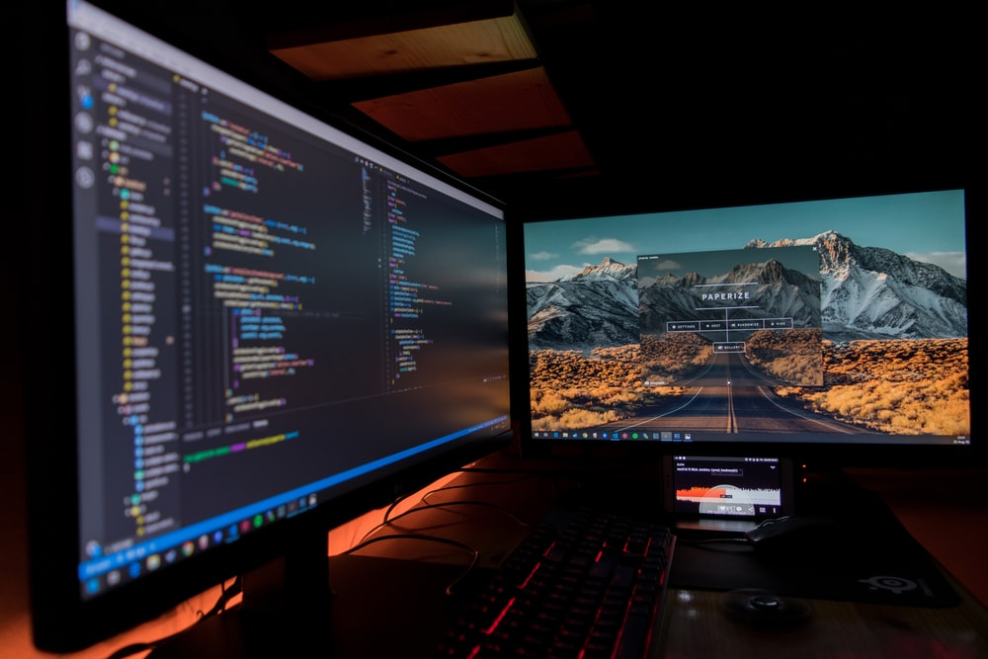
Polly
Biblioteca para aplicações .NET que oferece resiliência e manipulação de falhas com a possibilidade da configuração de Políticas

Slide 7
Políticas
1
2
Retry
Circuit Breaker
3
4
Timeout
Fallback
Notes:
Retry
Circuit Breaker
Timeout
Fallback

Slide 8
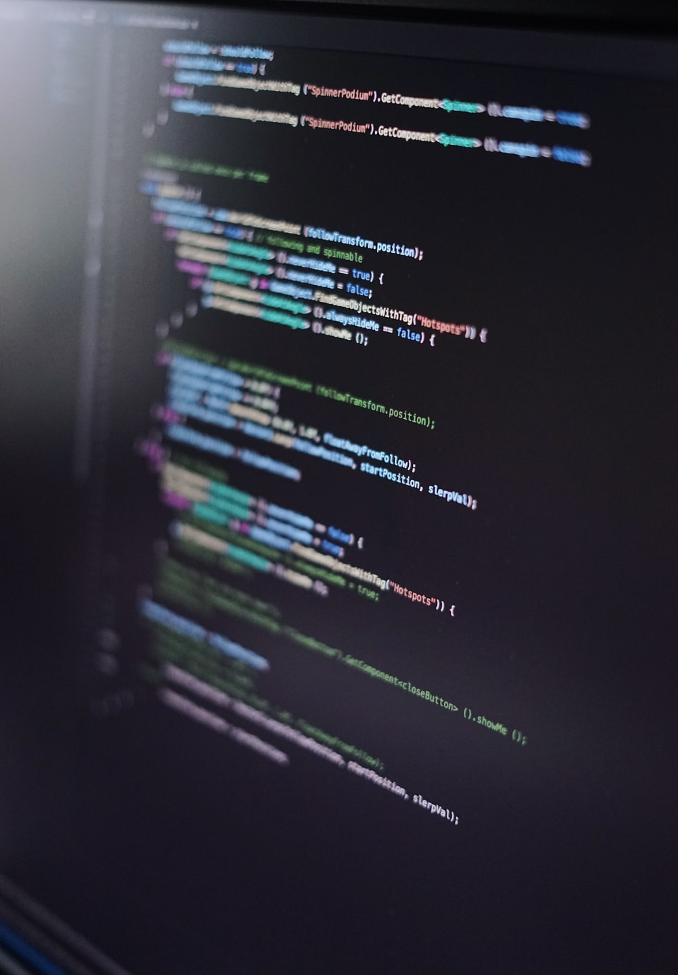



Onde usar?
Comunicação com APIs externas/terceiros
Comunicação entre serviços ou microsserviços.
Aplicações móveis.

Slide 9
Onde usar?
Comunicação com APIs externas/terceiros.
Comunicação entre serviços ou microsserviços.
Aplicações móveis.

Slide 10
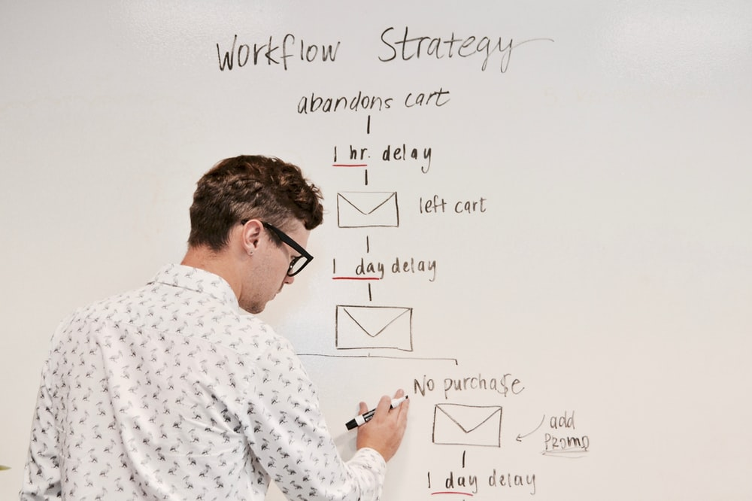
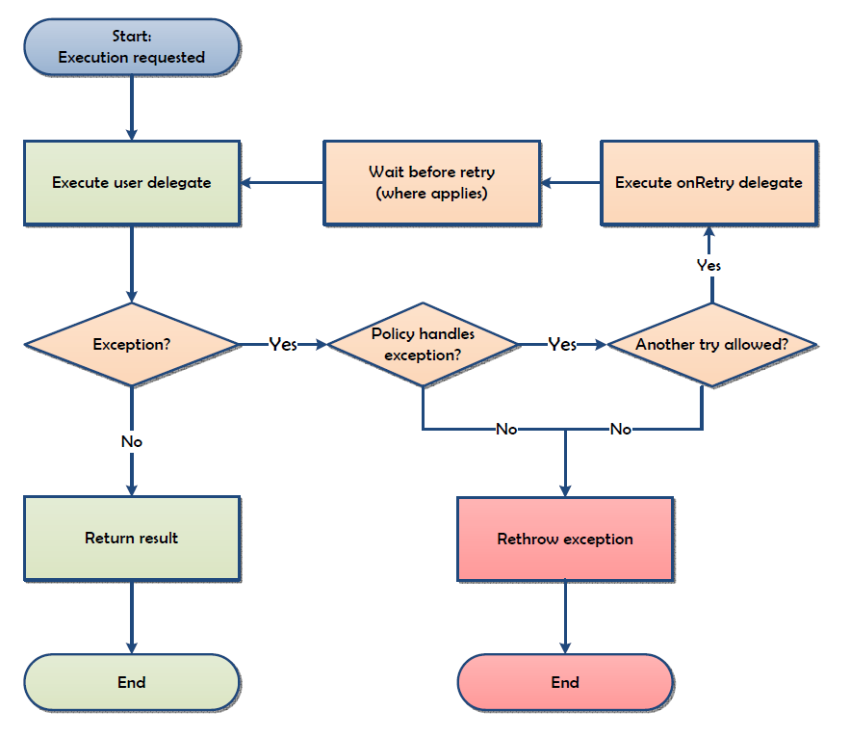
Retry
1
Aplicação com conexão instável
2
Caso a requisição falhe
automaticamente será feito uma retentativa

Slide 11
Retry
Aplicação com conexão instável
Caso a requisição falhe automaticamente será feito uma retentativa

Slide 12
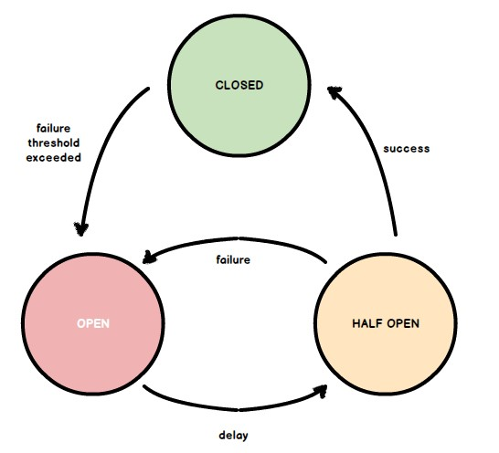
Circuit Breaker
Circuito fechado:
Comunicação estável
Circuito meio aberto:
Comunicação instável
Circuito aberto:
Sem comunicação
OPEN
Notes:
Circuito fechado: comunicação estável
Circuito meio aberto: comunicação instável
Circuito aberto: Sem comunicação

Slide 13
Demo...

Slide 14


Obrigado!
OBRIGADO!
github.com/isaacnborges/PollyExample

